Slide 1
程序结构与流程图—练习
2014年10月23日星期四

Slide 2
回顾上一节
数学函数
流程图
选择(分支)结构
循环结构
break和continue

Slide 3
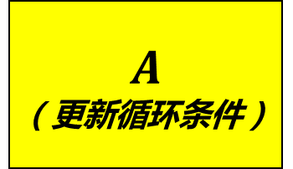


程序的控制结构
$$初始化循环$$
循环条件？
重复条件
F
A
F
条件？
T
T
$$A$$
（更新循环条件）
$$B$$
B
A
顺序结构
选择结构
循环结构
Notes:
不区分
完整的

Slide 4
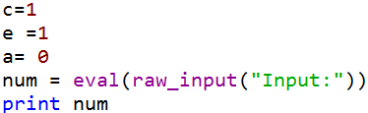
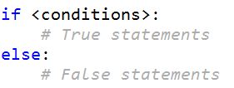
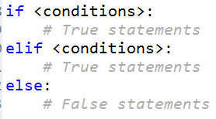
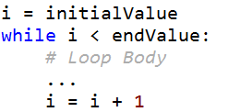

Grammar

Slide 5
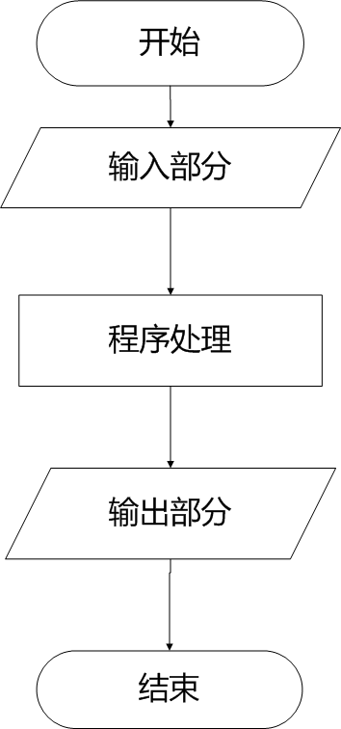
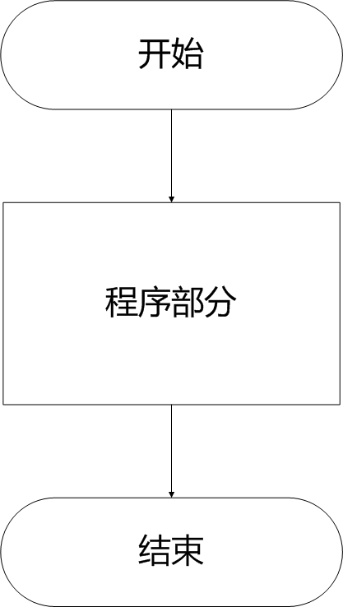
流程图与问题求解综合练习
表示相应操作的框
带箭头的流程线
框内外必要的文字说明

Slide 6
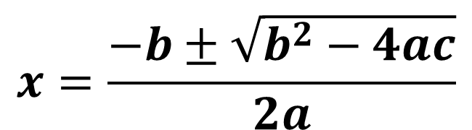
练习
综合应用：求一元二次方程解
一元二次方程 ,系数分别为a、
b、c，求方程的根
公式：
$$x=\frac{−b±\sqrt{b^{2}−4ac}}{2a}$$
输入：a、b、c三个系数
输出：方程的根
算法：求根公式

Slide 7
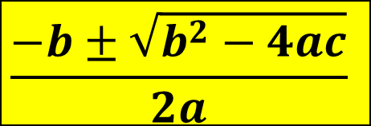
程序流程图
开始
输入：a、b、c三个系数
输出：方程的根
算法：求根公式
输入a,b,c
$$\frac{−b±\sqrt{b^{2}−4ac}}{2a}$$
输出根
结束
Notes:
有错误

Slide 8
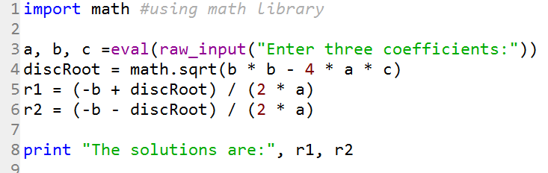
Python的数学函数
综合应用：求一元二次方程解
引用数学函数库
中的函数

Slide 9
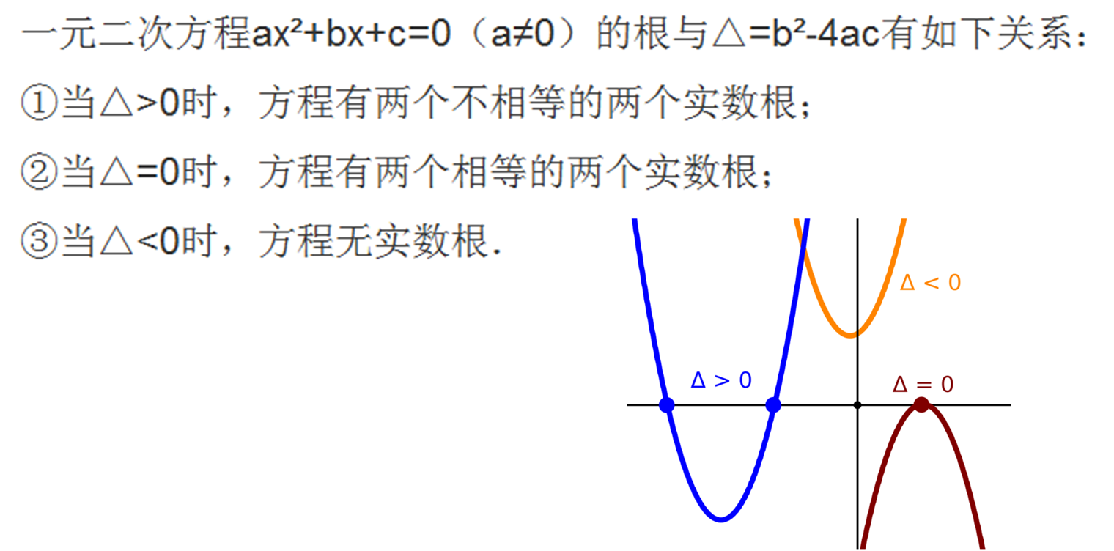
综合应用：求一元二次方程解

Slide 10
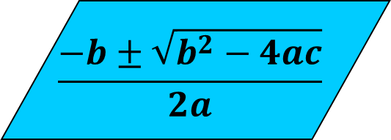
开始
Δ <0?
T
无实根
输入a,b,c
F
Δ ==0?
T
-b/2a
a==0?
T
F
F
$$\frac{−b±\sqrt{b^{2}−4ac}}{2a}$$
Δ=b*b-4*a*c
结束

Slide 11
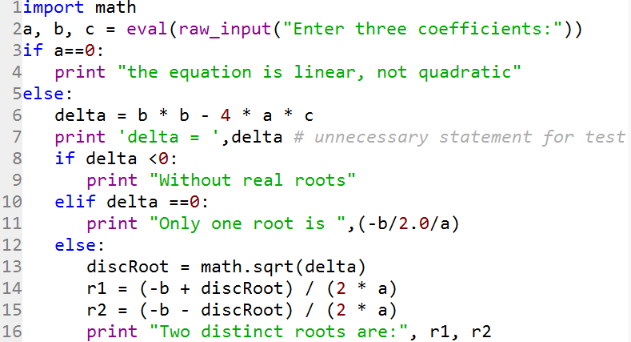

Slide 12
练习
a=0, b=1, c=1
a=1, b=2, c=1
a=1, b=3, c=1
a=1, b=1, c=1
a=-1, b=-1, c=-1
a=10e+6, b=-1, c=-1
程序可以多次执行（输入字符 ‘c’退出程序，输入其它字符则继续执行）。

Slide 13

开始
Δ <0?
T
无实根
输入a,b,c
F
Δ ==0?
T
-b/2a
a==0?
T
F
F
$$\frac{−b±\sqrt{b^{2}−4ac}}{2a}$$
Δ=b*b-4*a*c
结束

Slide 14
输入字符 ‘c’退出程序
开始
开始
输入Ch
F
Ch!=‘c’?
… …
T
… …
输入Ch
T
输入Ch
Ch!=‘c’?
F
结束
结束

Slide 15
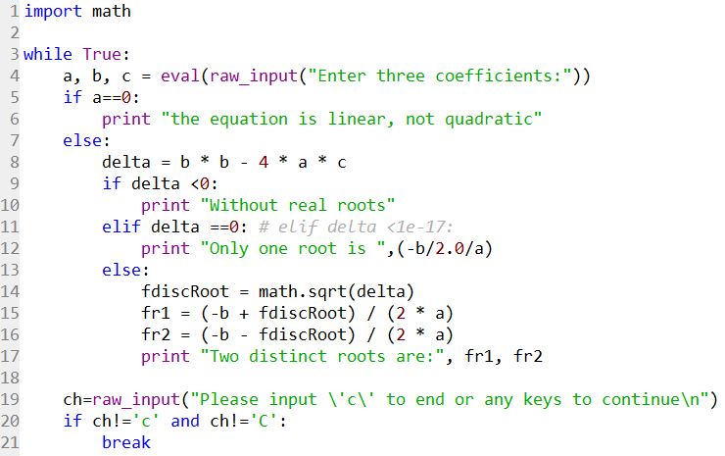

Slide 16
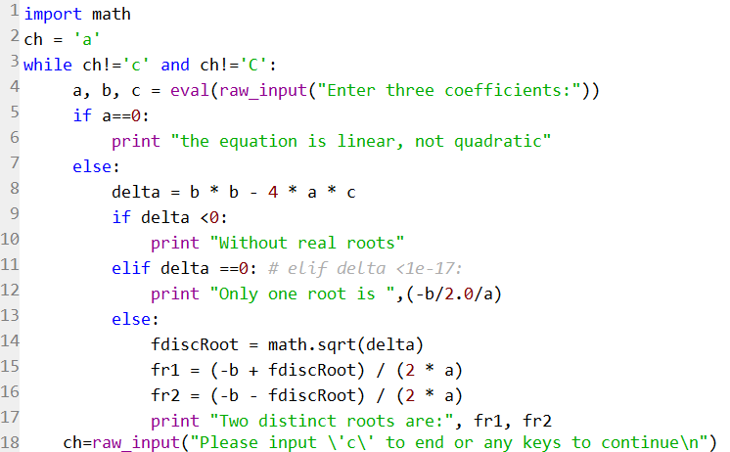

Slide 17

猜数游戏
“看商品，猜价格”

Slide 18
猜数游戏
由计算机随机生成一个1到100范围内的整数A，玩家来猜测这数是多少，如果猜中则游戏结束；猜不中，计算机告诉玩家是猜大了还是猜小了，玩家继续猜。
输入：玩家猜测的数
输出：{猜中，猜大，猜小}之一
方法：①随机生成一个1到100范围内的整数A；
②计算机比较A与玩家猜数的大小；
③猜中结束，猜不中提示大小, 然后继续。

Slide 19
开始
随机生成A
import random
A=random.randint(1,101)
while True:
iPlayer=int(raw_input("Guess number>>>"))
if iPlayer<A:
print "too low"
elif iPlayer>A:
print "too high"
else:
print "bingo!! guess number is",A
break
玩家输入B
T
B <A?
小
F
B >A?
大
T
F
T
not(A ==B)?
F
猜中
结束

Slide 20
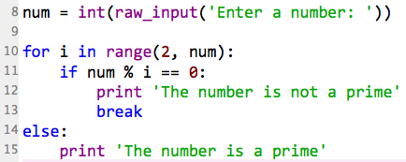
素数（Prime Number）
素数（质数）
一个大于1的自然数，除了1和它本身外，不能被其他自然数整除；否则称为合数
能更快么？

Slide 21
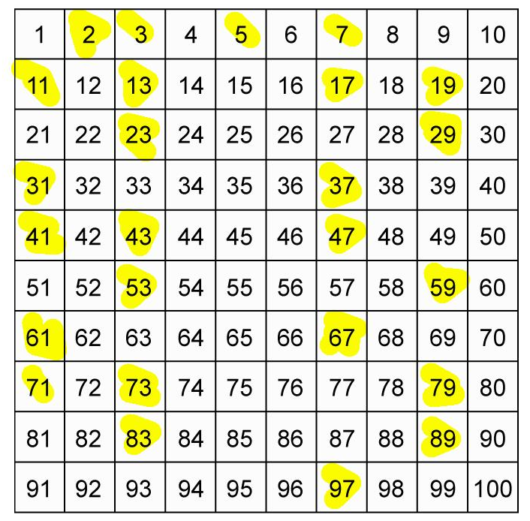
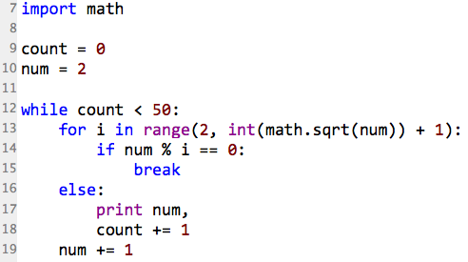
前 50 个素数

Slide 22
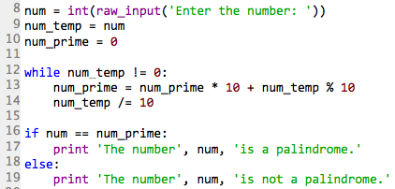
回文数
一个正数如果顺着和反过来都是一样的（如13431，反过来也是13431），就称为回文数
判断一个数 num 是否为回文数
算法
求 num 的逆序 num'
如果 num == num'，则 num 为回文数
否则 num 非回文数
如何判断一个数是否为回文素数？

Slide 23
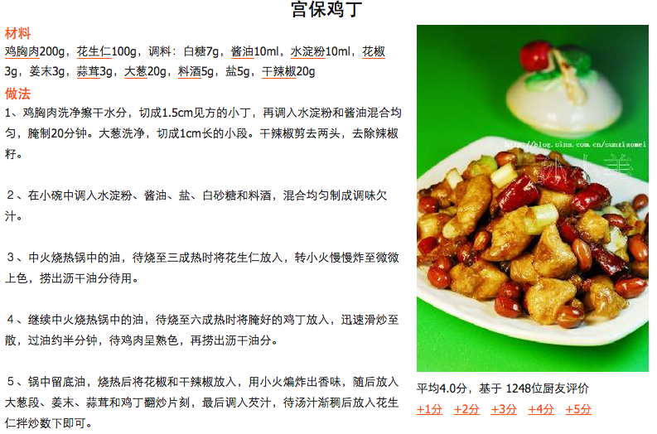
算法和程序开发
什么是算法（Algorithm）
计算或者解决问题时所遵循的过程或者一系列规则
例如：
菜谱

Slide 24
算法和程序
算法描述如何解决问题
关注通用方法
程序是用特定编程语言实现算法
需要考虑实现的细节
什么是好的算法？
正确及鲁棒（robustness）
细节描述适当
高效
行为明确
具有一定的通用性

Slide 25
什么是好的程序？
可读性
Programs must be written for people to read, and only incidentally for machines to execute.
---- Abelson & Sussman
鲁棒性（Robustness）
能够处理异常情况
正确性
很难保证
充分的测试

Slide 26
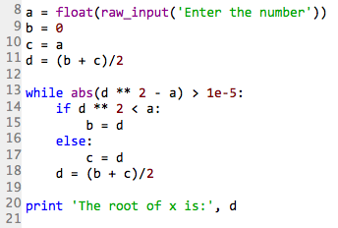
如何提高程序可读性
好的命名：变量名、函数名
适当的注释（Comments）
难写的地方也会难读，增加一个注释
恰当的输入、输出提示
Google Style Guide for Python
http://google-styleguide.googlecode.com/svn/trunk/pyguide.html

Slide 27
程序设计策略
集中精力
理解问题，具化问题
编程前先思考
实验部分代码
分而治之（Divide and Conquer）
自底向上
自顶向下
停下来思考，勇于舍弃
放松一下

Slide 28
编程法则
法则 1
编程前先思考
法则 2
程序是供人阅读的解决问题的文档
法则 3
提高编程能力的最好途径是“练习”！
法则 4
经常并仔细地测试你的代码！
法则 5
难写的地方也会难读，增加一个注释
法则 6
不要盲从任何法则

Slide 29
Thank you

